Slide 1
LOS Avatares de las políticas públicas
Gustavo Osorio
Diana García
Fernanda flores
Alan Suarez

Slide 2

La Computópolis Nipona
Japón
Nuevas Tecnologías
JACUDI
Sociedad de información
Objetivo para el 2000

Slide 3
MITI
Estimula las sinergias entre:
La investigación y la industria
El sector público - Grupos privados
Emergen los contornos de la sociedad del futuro

Slide 4
Tokio:
Torre que garantizaría, mediante el libre acceso a la información, el nuevo sistema de participación de los ciudadanos.
Aparece la noción de vulnerabilidad del sistema informático
Servicio de datos NO DEBERÍA ESTAR BAJO CONTROL de CAPITALES EXTRANJEROS.
Peligro LA INDEPENDECIA ECONÓMICA por lo que la participación deberá ser inferior a la mitad en una empresa.

Slide 5
El informe Nora-Minc
Una filosofía de la crisis
“Las comunicaciones deben emanar del pueblo y ser establecidas por el pueblo para servir al pueblo”.

Slide 6
Profundizan en: “la creciente informatización de la sociedad, está en el corazón de la crisis, puede agravarla o contribuir a resolverla”
La informática, para bien o para mal, será un ingrediente básico.
En 1978 se vota una Ley sobre informática y libertades y se crea una comisión (CNIL) encargada de velar por su aplicación.

Slide 7

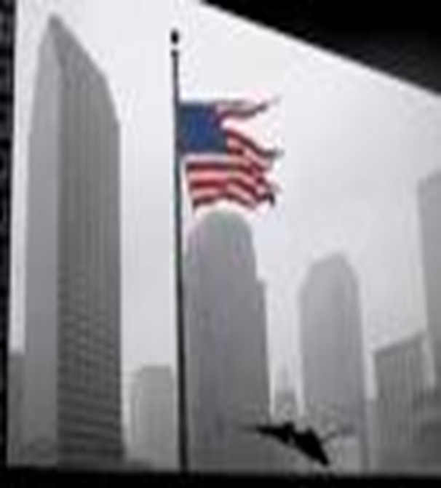
Hacia el modelo liberal competitivo
1969 Lyndon Johnson – máquina judicial contra prácticas restrictivas de IBM
1970 Richard Nixon – crea la OTP – consigna: aplicación de la tecnología a las “necesidades sociales”
1974 Gerald Ford – comienza la persecución vs ATT
1976 James Carter – suprime la OTP por NTIA
1982 Ronald Reagan- termina la persecución después de 13 años
2001 George Bush descongela proyecto de antimisiles

Slide 8


La propaganda de la noción de sociedad de la Información
1975 Se agrupan 24 países a la OCDE
1980 Europa aprueba convenio para la protección de las personas
OCDE adopta recomendación sobre flujo internacional de datos personales.
Proteger la vida privada
Obstáculo para la creación de bancos de datos/perfiles=comercio electrónico.
1982 Centro de Estudios sobre las sociedades transnacionales de las Naciones Unidas estudia el desequilibrio de los flujos fronterizos.

Slide 9
La Desreglamentación
Al no tener restricciones en el espacio mundial a los movimientos de capitales, se crea una desreglamentación. Los años 1984 y 1985 constituyen un periodo-bisagra, al abrir sin restricciones el espacio mundial a los movimientos de capitales . El paso al estatus competitivo repercute en el conjunto del sistema comunicacional. Se entabla la batalla por figurar entre los escasos operadores globales capaces de ofrecer servicios de telecomunicaciones (teléfono, transmisión de datos, etc.) gracias a una llamada red sin costura. Su ámbito de competencia va en aumento.

Slide 10

La promesa de las autopistas de la información.
Libro verde 1987: el documento preconiza la abolición de los monopolios nacionales y esbozo una problemática de las redes de información como elemento de construcción del mercado único. (salida para la concentración de los países miembros de la unión europea para la elaboración de una política publica común en el ámbito de las telecomunicaciones).
El libro blanco elaborado por el estadounidense Jacques Dolors habla sobre el crecimiento, la complejidad y el empleo, plantea el marco dentro del que hay que pensar en la respuesta al proyecto norteamericano de autopistas de la información.

Slide 11

Libro Verde (1987)
Libro Blanco ( 1987)
Al Gore Información Global de la Infraestructura
Informe Bagemann Europa y la Sociedad de la información Planetaria

Slide 12

Unión Europea
La Unión Europea busca convertirse en una economía mas competitiva y dinámica.
Trata de implantar una red educativa.

